Slide 1
第6章 集成学习
朝乐门
中国人民大学
chaolemen@ruc.edu.cn

Slide 2
目录
6.1应用场景
6.2算法原理
6.3核心术语
6.4 Python编程实践——房屋价格预测分析
6.5重点与难点解读

Slide 3
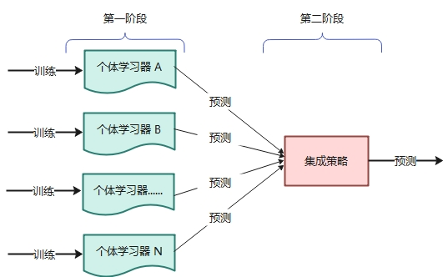
集成学习

Slide 4
同质集成学习和异质集成学习
 | 同质集成学习 | 异质集成学习
特征 | 个体学习器为同质或同一类型算法 | 个体学习器为异质或不同类型的算法
举例 | 随机森林 | 使用投票机制结合决策树、SVM 和逻辑回归来改进预测结果的用户自定义算法
个体学习器的名称 | 基学习器（Base Learner） | 组件学习器（Component Learner）

Slide 5
集成学习的关键——个体学习器的差异性

Slide 6
6.1 应用场景

Slide 7

集成学习的应用场景
个体学习器（Individual Learner）容易产生欠拟合或过拟合,无法胜任数据分析的任务
图 6-2 BellKors Pragmatic Chaos团队获得Netflix奖

Slide 8
6.2算法原理

Slide 9
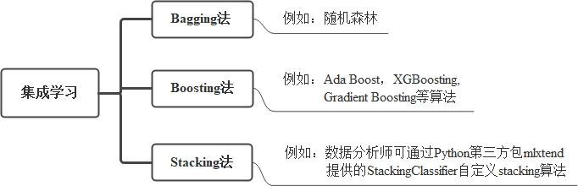
集成学习的类型

Slide 10
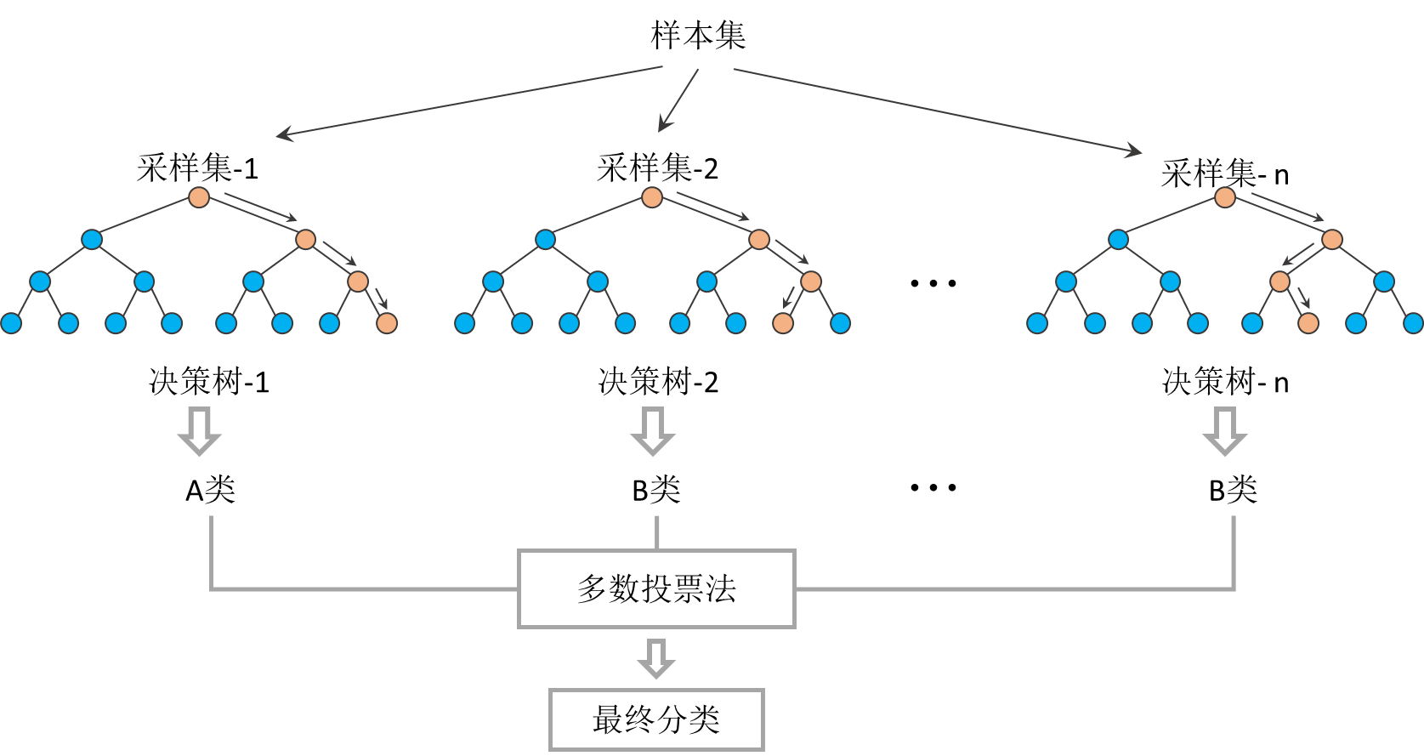
Bagging方法

Slide 11
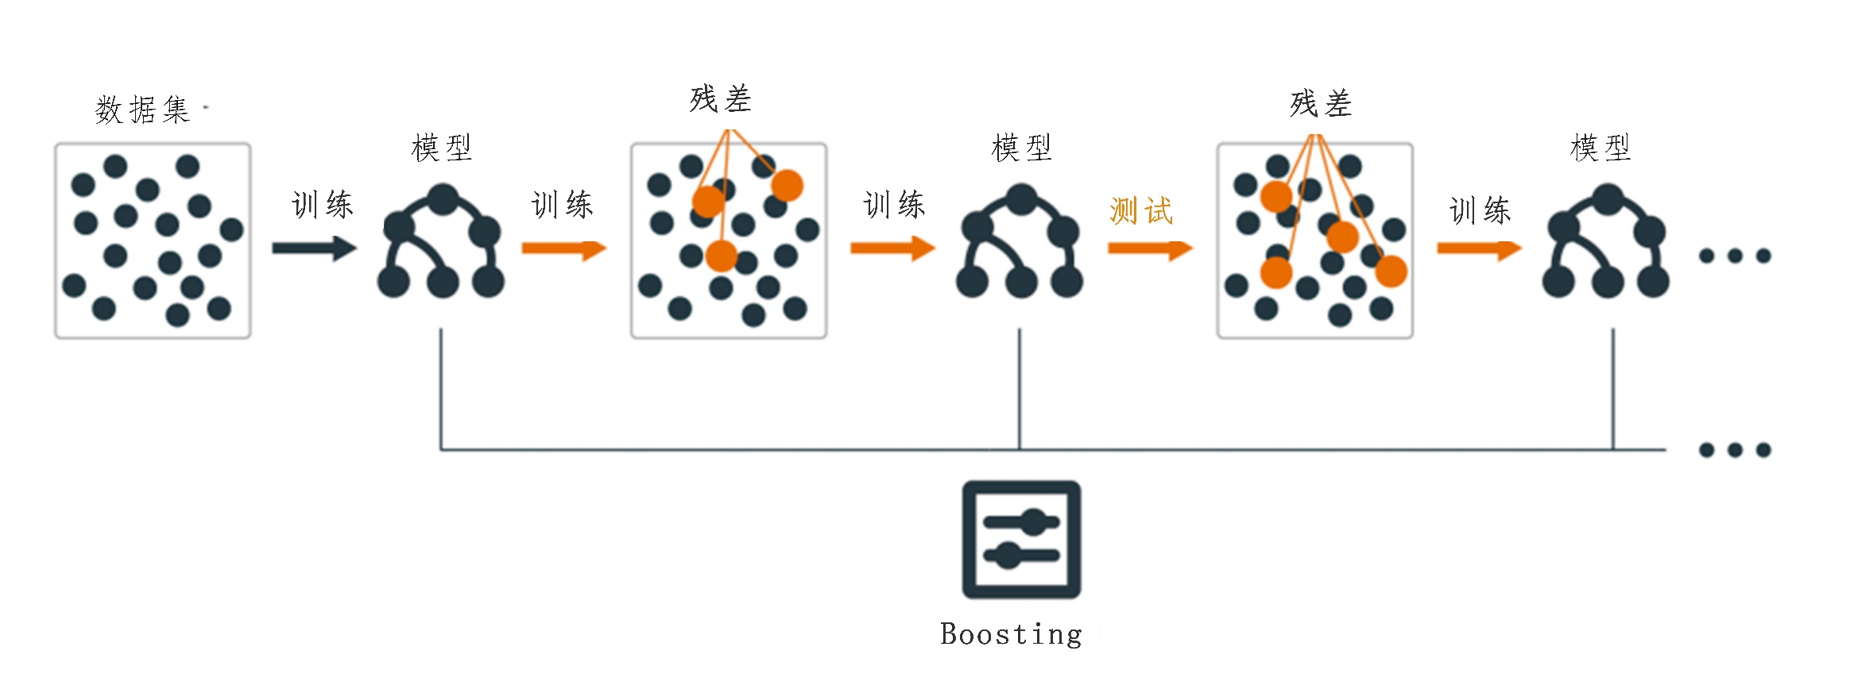
Boosting 方法

Slide 12
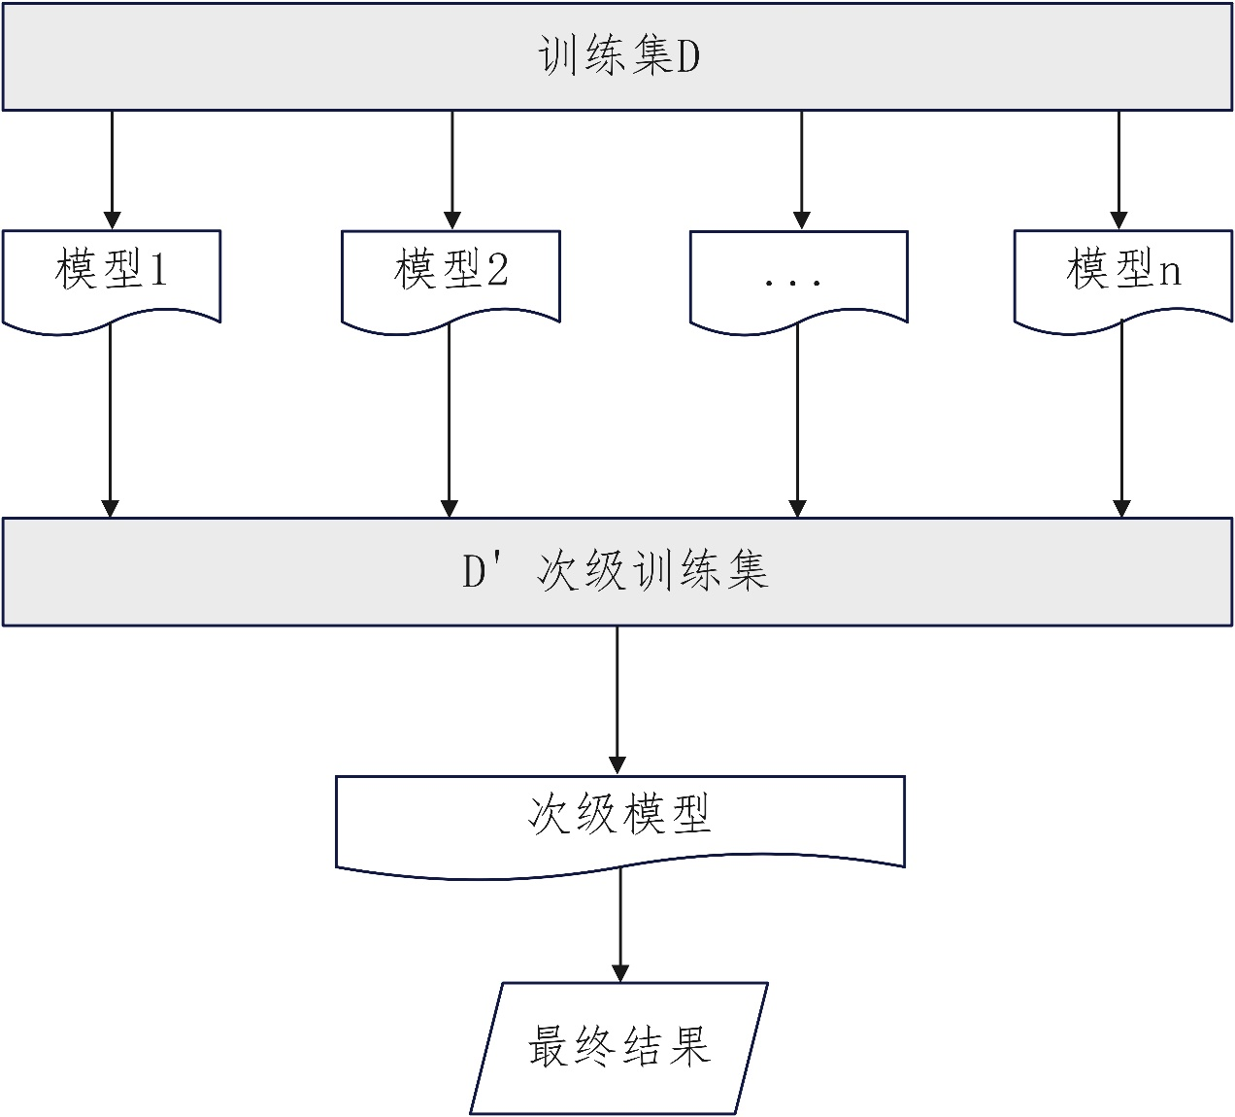
Stacking方法

Slide 13
Bagging 之随机森林

Slide 14
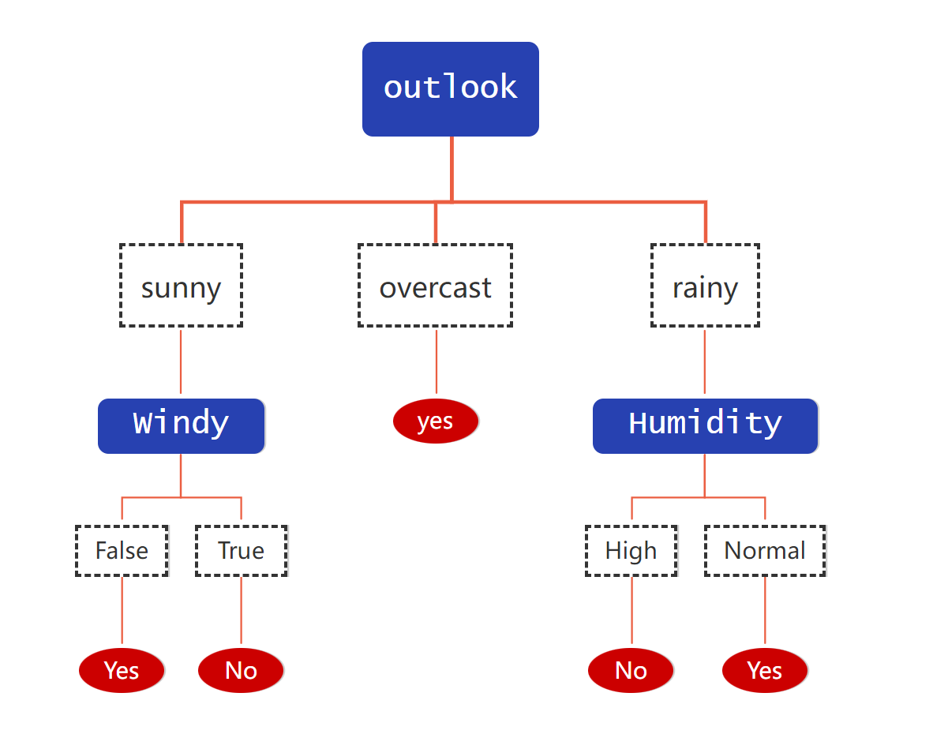
决策树及其主要术语
Outlook | Humidity | Windy | Play Golf
Rainy | High | True | No
Overcast | High | False | Yes
Sunny | High | False | Yes
Sunny | Normal | False | Yes
Sunny | Normal | True | No
Overcast | Normal | True | Yes
Rainy | Normal | True | Yes
Overcast | High | True | Yes
Overcast | Normal | False | Yes
Sunny | High | True | No

Slide 15
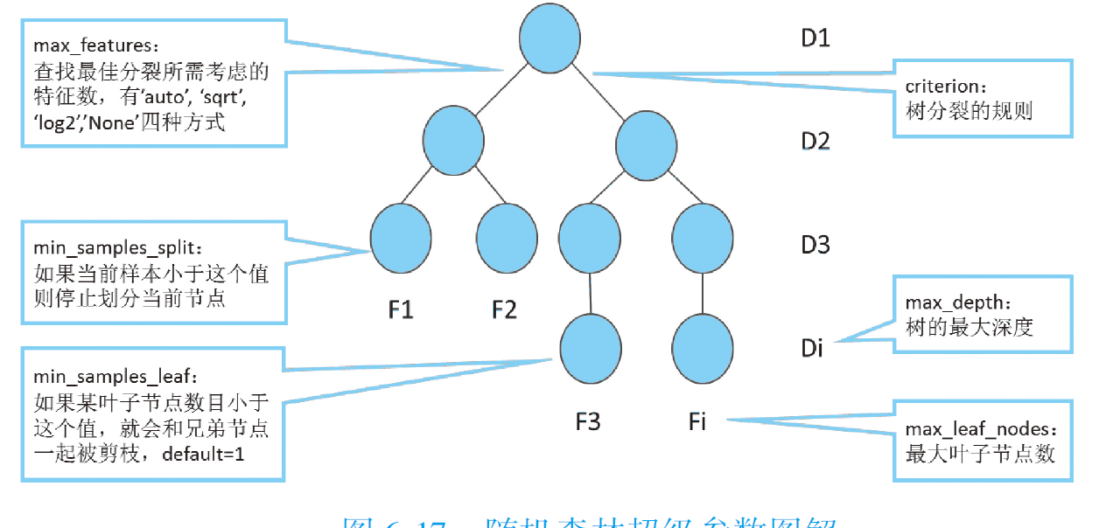
基于同一个样本集生成不同决策树

Slide 16
随机森林

Slide 17
随机森林算法的优缺点
优点
相比其他算法，有较高的准确率；
在大型数据库中运行效率高；
不用降维也可以处理高维特征；
能够给出特征重要性；
建树过程中内部使用无偏估计；
有很好的处理缺失值的算法；
能够有效的评估缺失值并在大量数据缺失时依然能够保持模型的准确度；
对于类别不平衡数据能够平衡误差；
产生的模型可以被应用到其他数据上；
能够检测到特征之间的影响。
缺点
无法控制模型内部的运行，可解释性差；
对于低维数据模型训练效果较差；
在某些噪声比较大的样本集上，容易陷入过拟合。

Slide 18
Boosting 之 XGBoost

Slide 19
XGBoost
提出
XGBoost算法(eXtreme Gradient Boosting)由陈天奇（Tianqi Chen）于2014年提出，是一种可扩展的基于决策树的集成学习算法，支持并行和分布式计算，并优化使用内存资源
特点
相对于AdaBoost以权重作为每棵树的标签，XGBoost使用梯度下降法，基于残差进行训练
目标函数的近似表示
XGBoost目标函数的近似表示有两个关键技术：
1）泰勒展开式；
2）树结构的参数化。

Slide 20
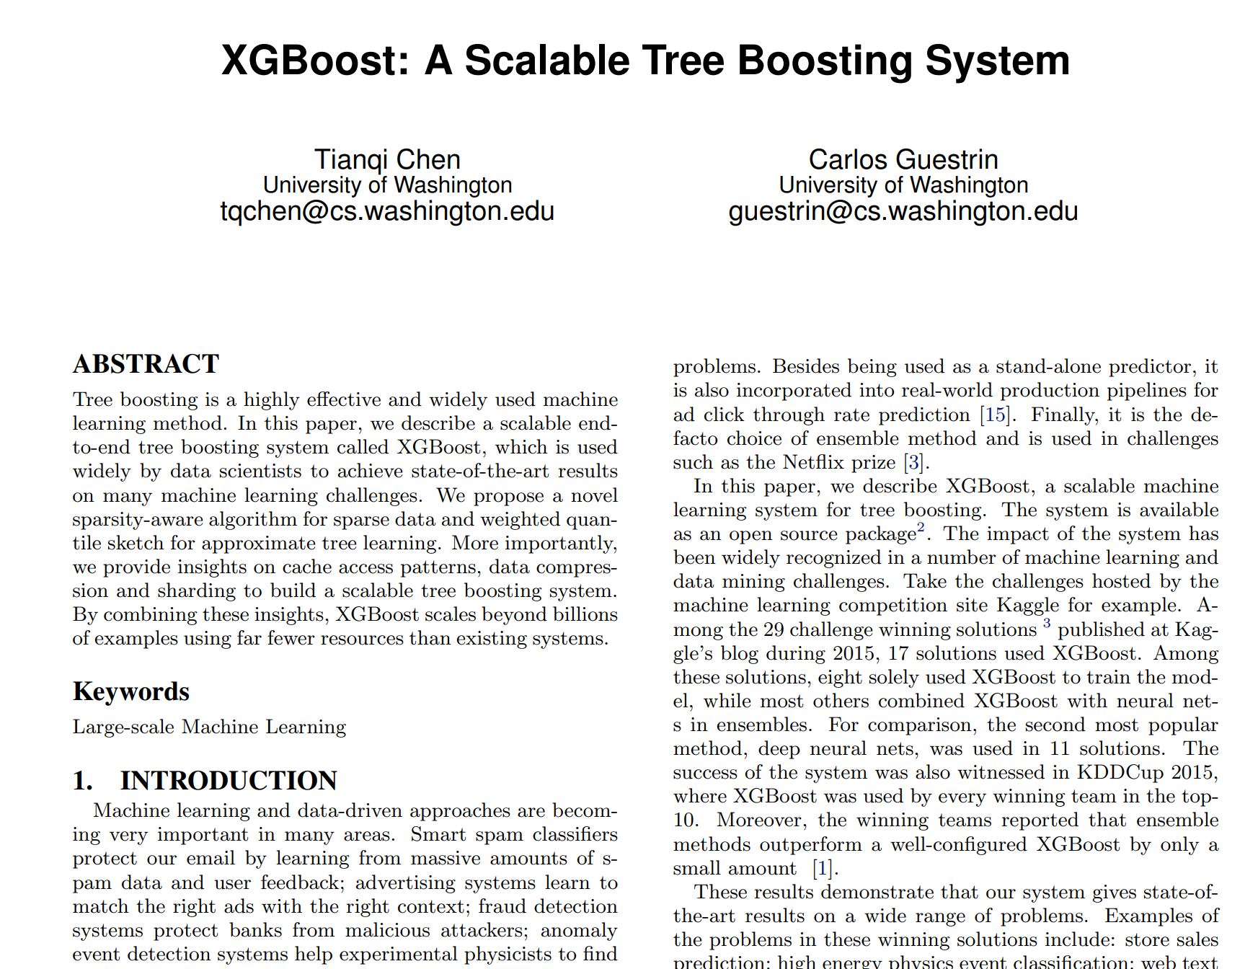
KDD '16: Proceedings of the 22nd ACM SIGKDD International Conference on Knowledge Discovery and Data MiningAugust 2016 Pages 785–794

Slide 21
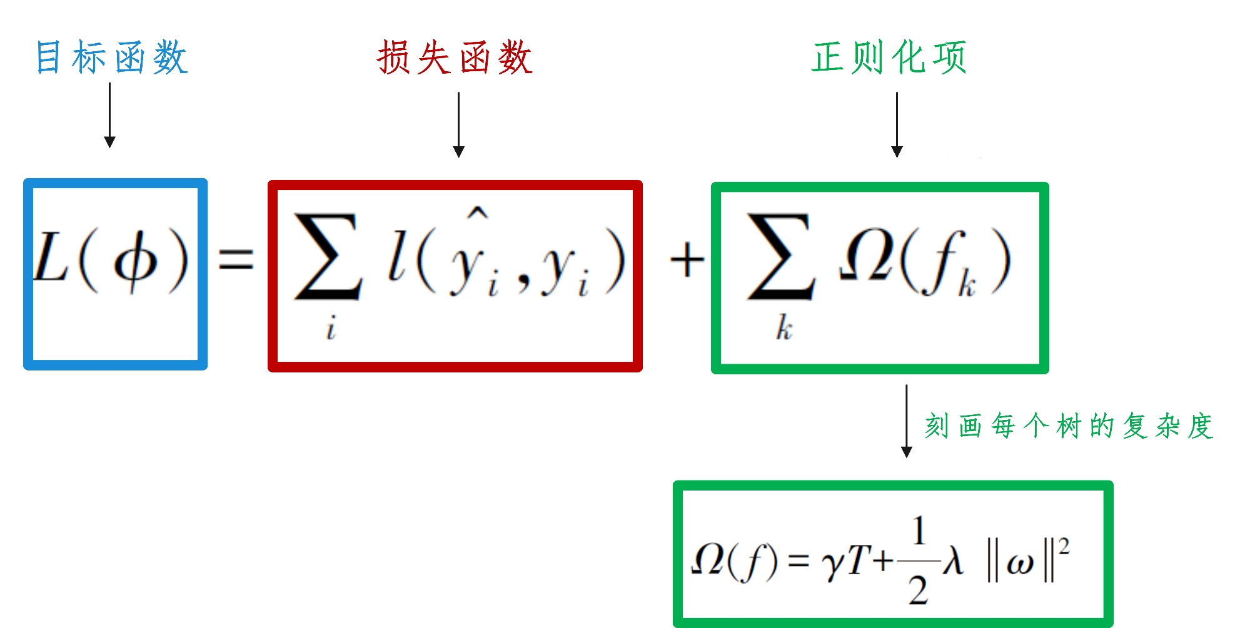
【1】XGBoost的关键——目标函数的定义

Slide 22
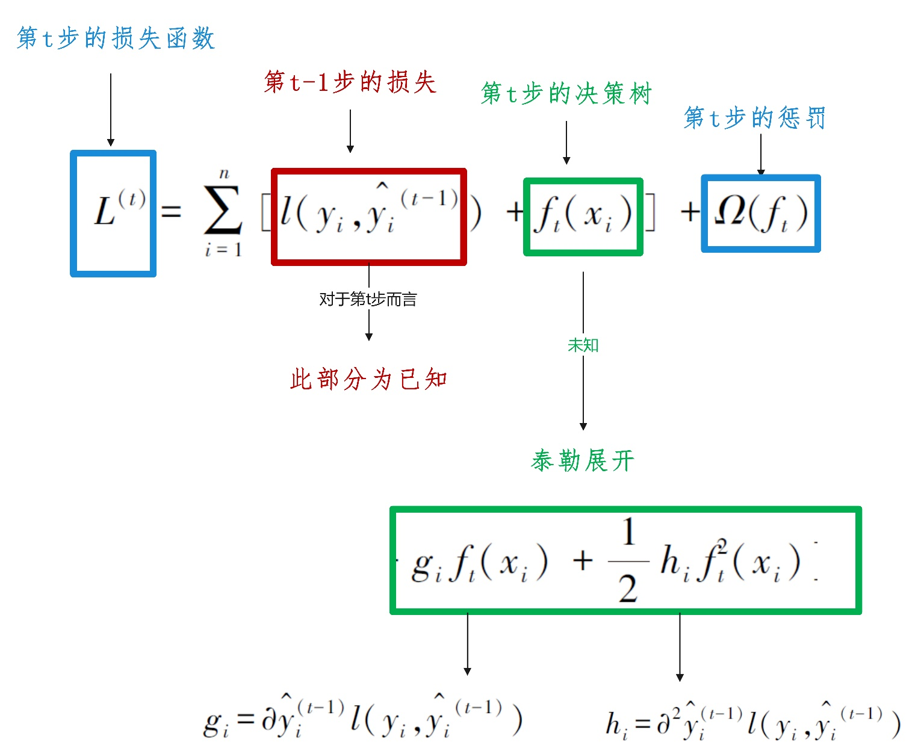
【2】定义目标函数的难点——损失函数的泰勒展开

Slide 23
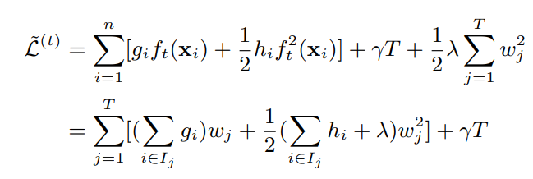
定义目标函数的难点——损失函数的泰勒展开

Slide 24
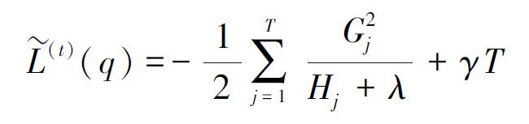
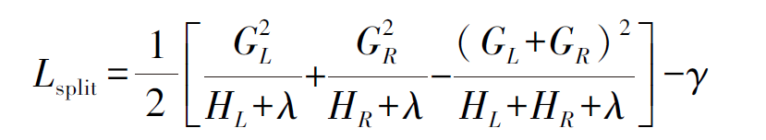
【3】树结构中的未知数据的参数化
L的优化值
分裂之后的L的减少

Slide 25
XGBoost算法的优缺点
优点
快速高效的计算速度。Xgboost实现了并行处理，Xgboost的并行是在特征粒度上的而非在树的粒度上的，比 GBM 更快。
模型性能高。当涉及小型结构化数据时，XGBoost的性能往往优于其他模型。
采取措施防止过拟合。Xgboost提供了多个正则化参数，以帮助降低模型的复杂性，防止过拟合。
自定义损失函数。Xgboost引入了二阶泰勒展开，同时用到了一阶和二阶导数，精度更高，扩展性、灵活性强。允许用户使用自定义的目标和评估标准来定义和优化梯度提升模型。
处理缺失值的能力。Xgboost能够自动学习分裂方向，进行缺失值处理。
高效、灵活和可移植。Xgboost支持所有主要的编程语言，包括 C++、Python、R、Java、Scala 和 Julia。支持 AWS、Azure 和 Yarn 集群，与 Flink、Spark 等生态系统配合良好。
缺点
采用预排序的算法，需要保存数据的特征值，保存了特征排序的结果，数据量大或训练深度很大的时候，会大量占用内存。
在遍历每一个分割点时，都需要进行分裂增益的计算，时间消耗大。
需要调优的参数数量较多，使模型调参阶段的速度降低

Slide 26
6.3 核心术语

Slide 27
核心术语（1/3）
基学习器
如果集成学习的个体学习器是同质的（homogeneous），即个体学习器属于同种类型，称之为“基学习器”（baselearner）。
组件学习器
如果集成学习的个体学习器是异质的（heterogeneous），即集成的个体学习器由不同类型的算法组成，称之为“组件学习器（componentlearner）”。
弱学习器
指泛化性能略优于随机猜测（random guessing）的学习器 。例如在二分类问题上精度略高于50%的分类器。

Slide 28
集成学习中的【集成策略】
集成策略
集成学习方法将多个个体学习器的结果集成在一起需要采用一定的策略
常用集成策略
平均法（Averaging）
随机森林
回归：采用平均法
投票法（Voting）
堆叠法（stacking）。
分类：采用投票法

Slide 29
投票法

Slide 30
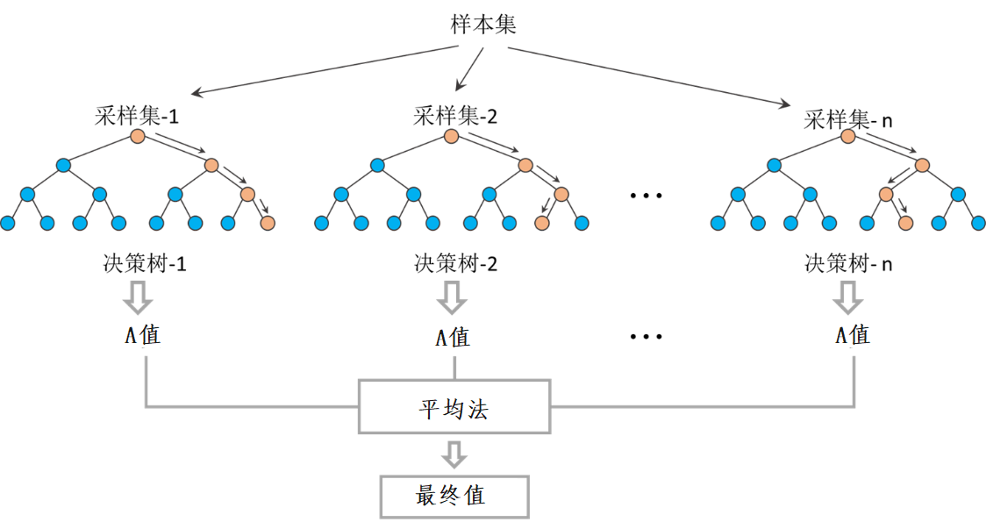
平均法

Slide 31
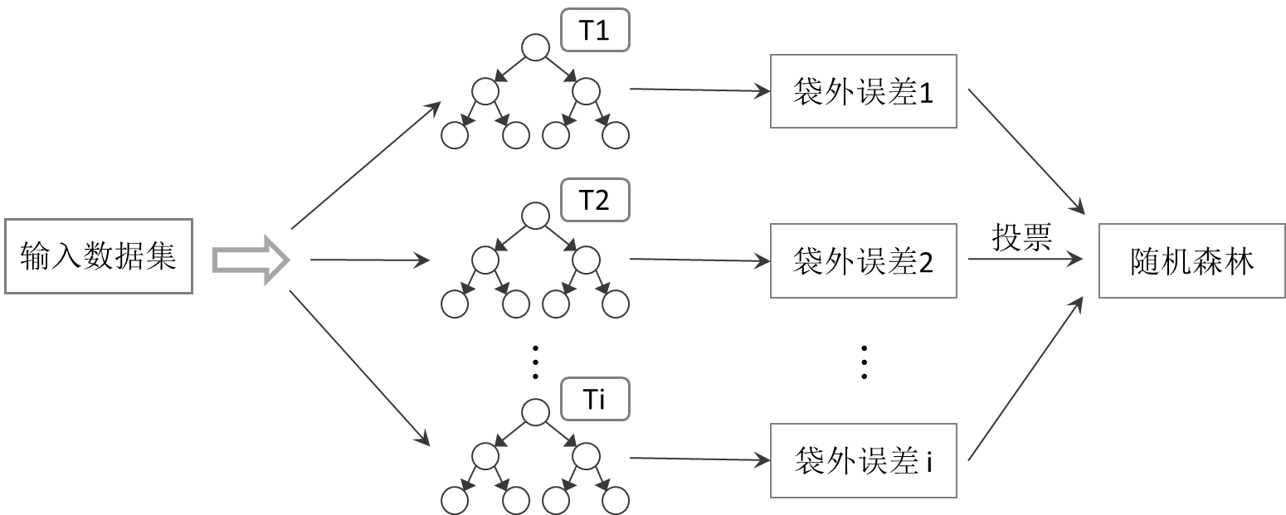
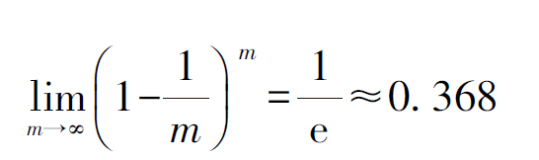
袋外数据及袋外误差（Out of Bag Error）

Slide 32
6.4 Python编程实践——房屋价格预测分析

Slide 33
1. 数据及分析对象
CSV文件——文件名为“housing.csv”，该数据集有506行，14个属性（列）。主要属性如下：
CRIM: 城镇人均犯罪率（per capita crime rate by town）。
ZN: 超过 25,000 平方英尺的住宅用地的比例（proportion of residential land zoned for lots over 25,000 sq.ft.）。
INDUS: 城镇中非住宅用地所占比例（proportion of non-retail business acres per town）。
CHAS: Charles River 虚拟变量(= 1，如果道路沿河而行; 否则为0)（Charles River dummy variable (= 1 if tract bounds river; 0 otherwise)） 。
NOX: 一氧化氮浓度（百万分之几）（nitric oxides concentration (parts per 10 million)）。
RM: 每栋住宅的平均房间数（average number of rooms per dwelling）。
AGE: 1940 年以前建成的自住单位的比例（proportion of owner-occupied units built prior to 1940）。
DIS: 距离5个波士顿的就业中心的加权距离（weighted distances to five Boston employment centres）。
RAD: 距离高速公路的便利指数（index of accessibility to radial highways）。
TAX: 每一万美元的不动产税率（full-value property-tax rate per $10,000）。
PTRATIO: 城镇中的教师学生比例（pupil-teacher ratio by town）。
B: 城镇中的黑人比例（1000(Bk - 0.63)^2 where Bk is the proportion of blacks by town）。
LSTAT: 地区中有多少房东属于低收入人群（% lower status of the population）。
MEDV: 自住房屋房价中位数（Median value of owner-occupied homes in $1000's）。
下载地址为https://archive.ics.uci.edu/ml/machine-learning-databases/housing/ 。

Slide 34
2.分析目的及任务
（1）数据读入
（2）划分训练集与测试集，利用随机森林算法进行模型训练，回归分析
（3）根据随机森林模型预测测试集的“MEDV”值
（4）将随机森林模型给出的“MEDV”预测值与测试集自带的实际“MEDV”值进行对比分析，验证随机森林建模的有效性。

Slide 35
3.方法及工具
Python语言
matplotlib包
Scikit-learn包

Slide 36
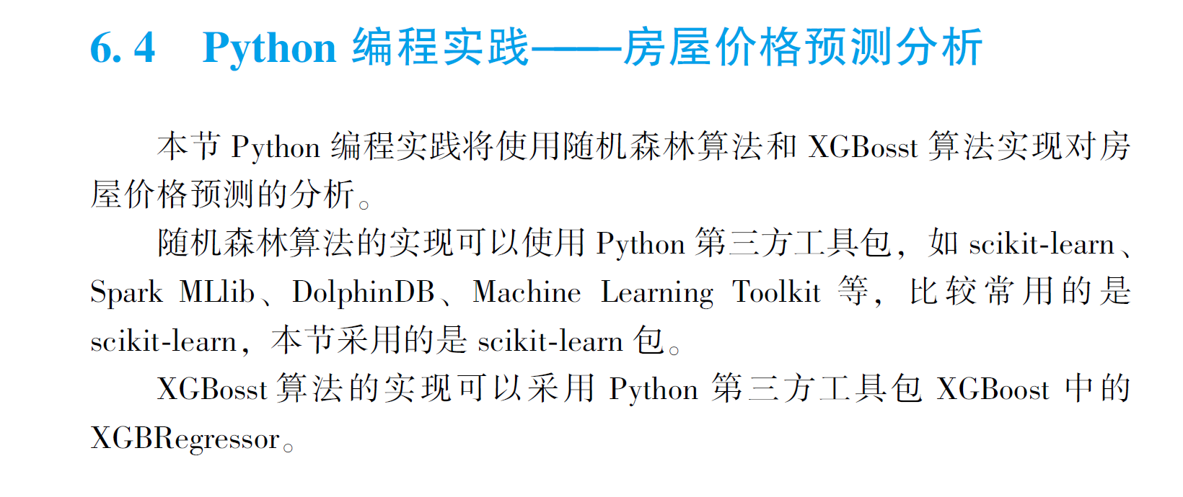
5.步骤及Python实现
参见教材P161-183的详解。

Slide 37
6.5重点与难点解读

Slide 38
【1】RandomForestClassifier()的参数及其解读
参数名称 | 参数含义 | 备注
n_estimators | 随机森林中树的数量 | default=10，默认10个基决策树
criterion | 树分裂的规则 | 可选“gini”和“entropy”两种方式，default=“gini”
max_depth | 树的最大深度 | default=None，默认树一直扩展，直到所有的叶子节点都是同一类样本，或者达到最小样本划分（min_samples_split）的数目。
min_samples_split | 最小样本划分的数目 | 如果当前样本小于这个值则停止划分当前节点，default=2
min_samples_leaf | 叶子节点最小样本数 | 如果某叶子节点数目小于这个值，就会和兄弟节点一起被剪枝，default=1
min_weight_fraction_leaf | 叶子节点最小的权重和 | default=0.0，默认为0，样本的权重相等
max_features | 查找最佳分裂所需考虑的特征数 | n_features为全部的特征数，’“auto”’, ‘“sqrt”“’, ‘log2’”“,’None’”四种模式分别表示max_features=sqrt(n_features)、 max_features=sqrt(n_features)、 max_features=log2(n_features)、 max_features=n_features.
max_leaf_nodes | 最大叶子节点数 | default=None，即不限制最大的叶子节点数
min_impurity_split | 节点划分的最小不纯度 | 结束树增长的一个阈值，如果不纯度大于这个阈值，那么该节点就会继续划分，否则不划分，成为一个叶子节点
bootstrap | 是否使用bootstrap方法采样 | default=True，默认选择自助采样法
oob_score | 是否使用袋外样本作为验证集估计模型准确度 | default=False，默认不采用
n_jobs | 并行job个数 | default=1，1：不并行；-1:跟CPU核数一致；n：n个并行，
random_state | 随机数种子 | default=None，默认由np.numpy生成

Slide 39
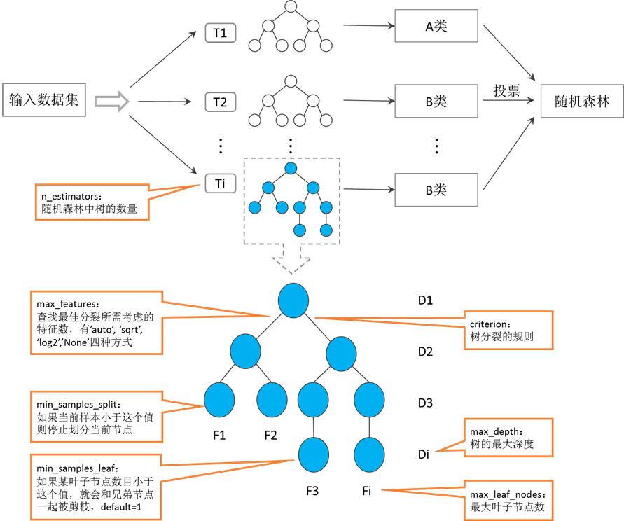
【2】随机森林超级参数图解

Slide 40
【3】XGBoost的超级参数及其解读
参数名称 | 参数含义 | 备注
max_depth | 一棵树的最大深度。增加这个值会使模型更复杂，更容易过拟合 | 默认值=6，范围：[0,∞]。 XGBoost 在训练深度树时会积极消耗内存
sub sample | 训练实例的子样本比 | 默认值=1，范围：(0,1]，典型值在0.8-1.0之间，将其设置为 0.5 意味着 XGBoost 将在种植树木之前随机采样一半的训练数据。这将防止过度拟合。子采样将在每次提升迭代中发生一次。
colsample_bytree | 是构建每棵树时列的子样本比率，对构建的每棵树进行一次子采样 | 默认值=1，范围：(0,1]，典型值在0.5-1.0之间
n_estimators | 弱学习器的最大迭代次数，或者说最大的弱学习器的个数 | 默认值=100，增多会影响速度一般来说n_estimators太小，容易欠拟合，n_estimators太大，又容易过拟合，一般选择一个适中的数值。在实际调参的过程中，常将n_estimators和参数learning_rate一起考虑
eta | 更新中使用步长收缩以防止过度拟合 | 默认值=0.3]，范围：[0,1]，别名learning rate，在每一步 boosting 之后，我们可以直接得到新特征的权重，并learning rate缩小特征权重，使 boosting 过程更加保守

Slide 41
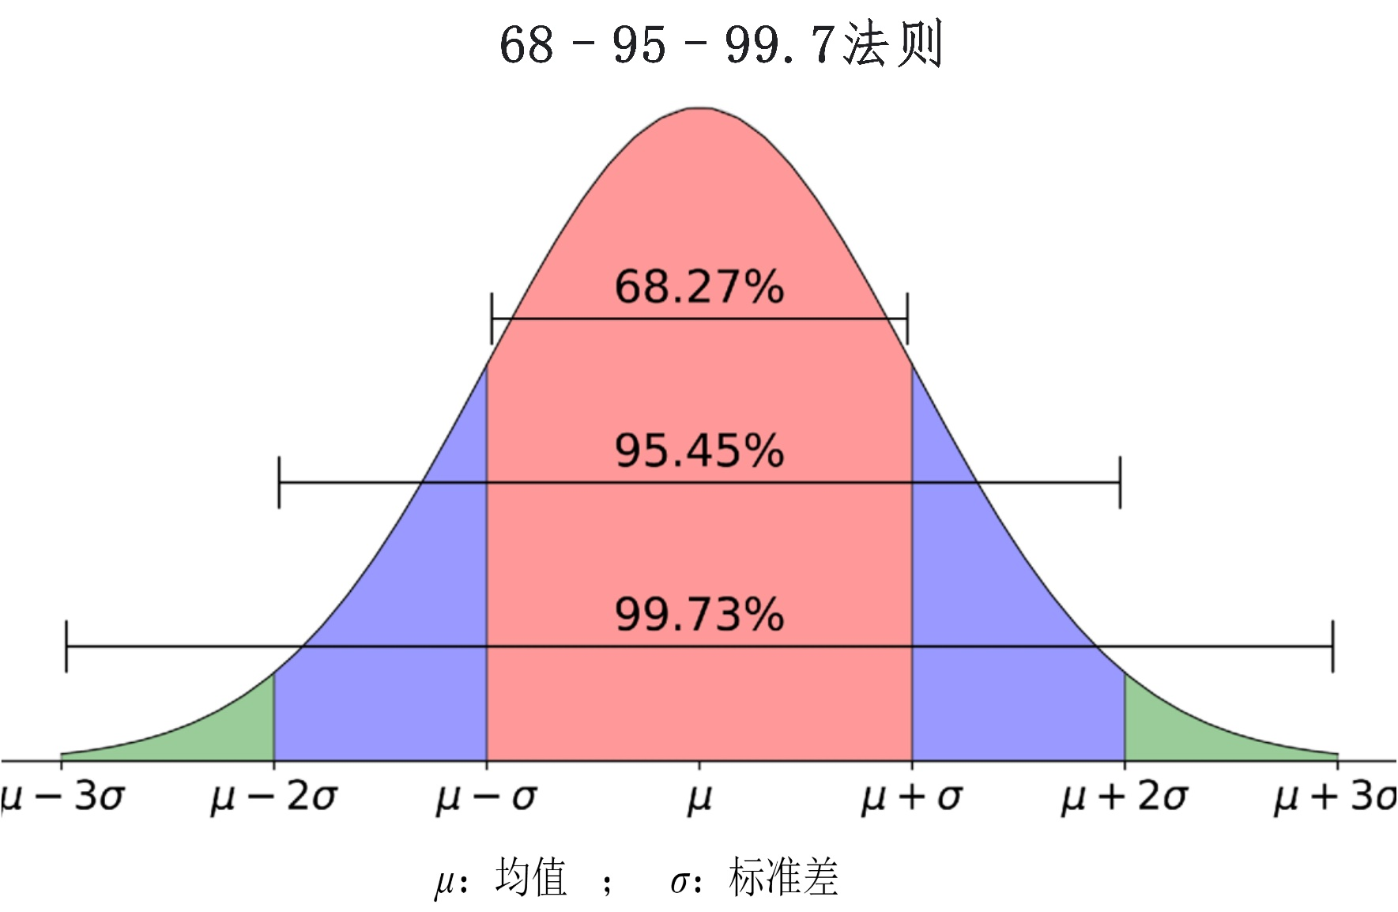
【4】Z-Score标准化

Slide 42
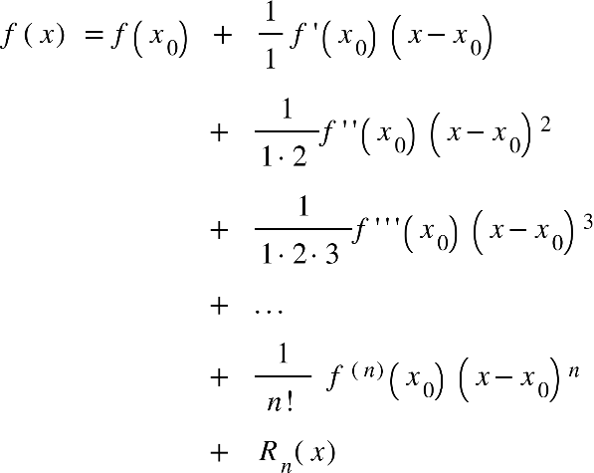
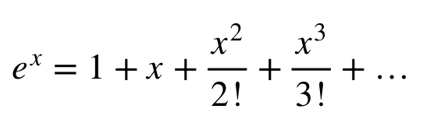
【5】 泰勒中值定理及泰勒展开式

Slide 43
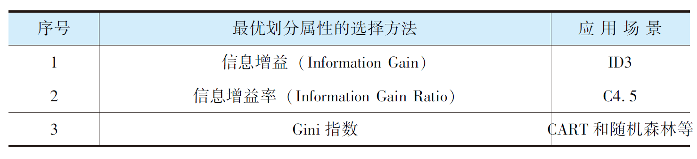
【6】纯度最大化与最优化分属性的选择

Slide 44
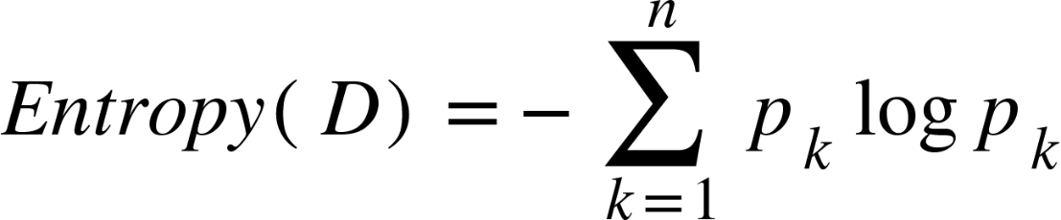
信息熵
D为样本集
n为样本集中的类别总数
k为第k个类别
p_{k}为属于第k类别的样本在样本集D中的占比
Entropy越小，纯度越高

Slide 45
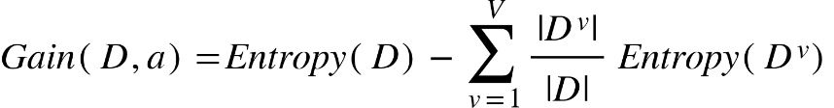
信息增益
$$Gain\left(D, a\right)=Entropy\left(D\right)−Entropy\left(D,a\right)$$
信息增益越大，基于属性a进行划分所带来的“纯度提升”越大
D^{v} 代表的是属性a上取值为a^{v}的样本组成的样本子集

Slide 46
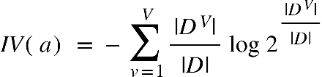
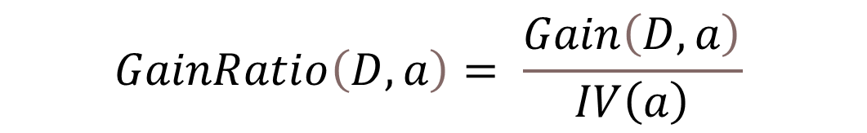
信息增益率
$$GainRatio\left(D, a\right)= \frac{Gain\left(D, a\right)}{IV\left(a\right)}$$
信息增益的偏好：可取值较多的属性
信息增益率的偏好：可取值较少的属性

Slide 47
讨论
信息增益 or 信息增益率？

Slide 48


Gini指数
1.样本集的纯度：基尼指数
2.属性的优度——属性划分前后的基尼指数变化程度

Slide 49
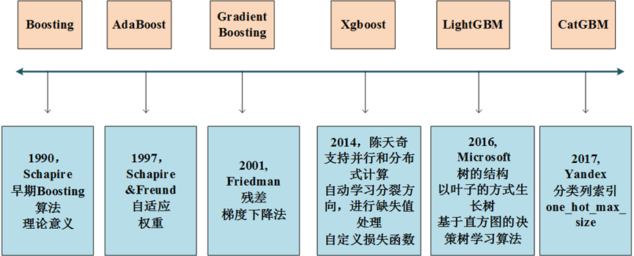
【7】Boosting算法的演变

Slide 50
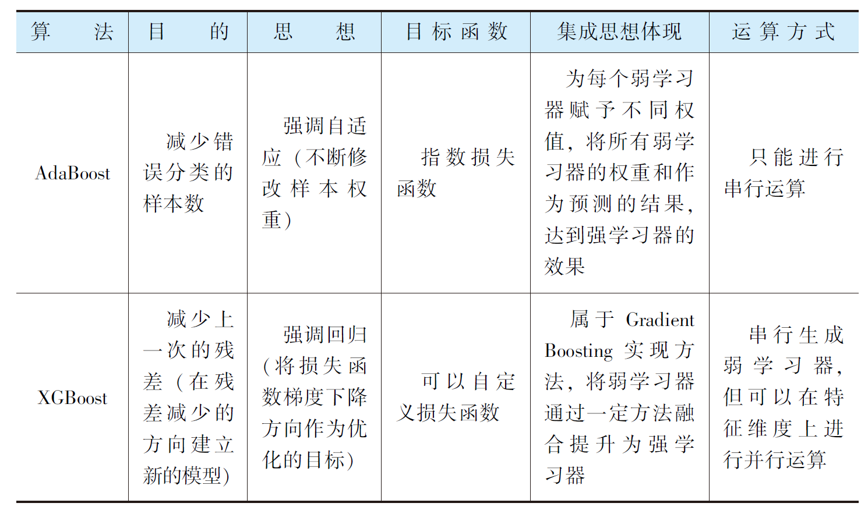
【8】 AdaBoost与XGBoost的区别
P190

Slide 51
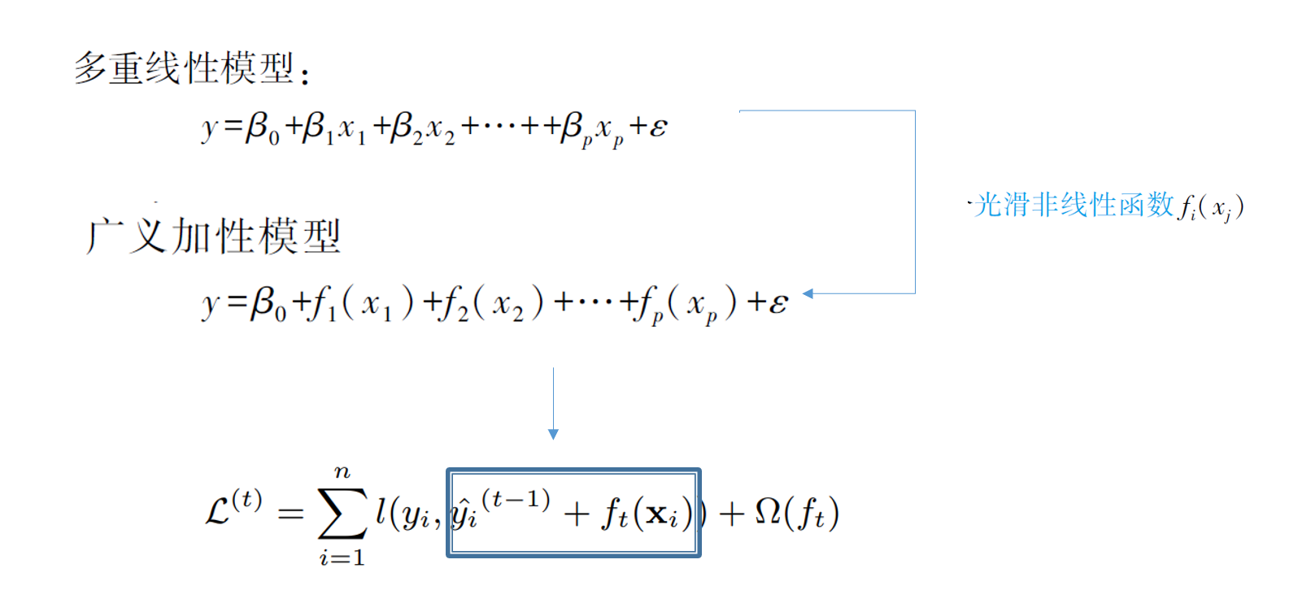
【9】加性模型

Slide 52



chaolemen
@
ruc.edu.cn
配套教材
作者联系方式
教学支撑平台

